Slide 1
Arithmetic I : addition
助教：林冠翰

Slide 2
Outline
課程目的
Verilog簡介
課堂範例_16-bit CLA (Carry Lookahead Adder)
CLA modeling
Icarus Verilog 使用說明
回家作業與配分
附錄

Slide 3
課程目的
在本課程中將簡介 Verilog，使用 Icarus Verilog中的指令觀察硬體的執行狀況，讓同學更熟悉Verilog
本次課程中將會使用 CLA (Carry Lookahead Adder)當作範例讓同學熟悉如何運用 Verilog 中 structural modeling 的技巧來實現硬體架構

Slide 4
Verilog 簡介

Slide 5
Verilog 簡介
Verilog 是一種硬體描述語言，透過程式碼描述硬體的架構和行為，完成電路設計
在 Verilog中我們建構各個模組 (module)，採上而下階層方式設計硬體
設計完成後利用測試平台 (testbench)自行設定 input 的值 (test pattern)來驗證設計的功能是否符合需求
a
4
4
4
sum
Test pattern
b
4-bit adder
cout
cin
module
testbench

Slide 6
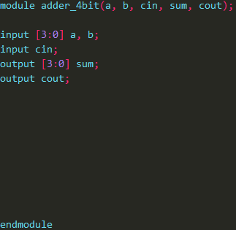
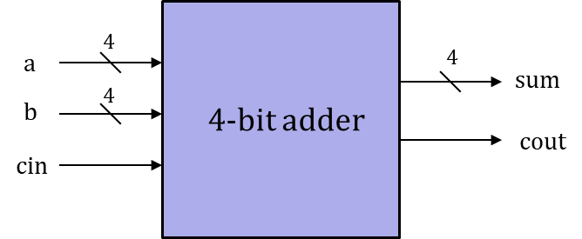
I/O Definition
描述硬體設計的第一步便是定義 I/O，如下圖是以一個4bit的加法器為例，說明如何以 Verilog將左方的硬體 I/O描述出來。在定義完 I/O之後，便可在下圖藍色區塊描述硬體的行為 (behavior)及架構 (structure)
I/O
Describe behavior or structure of your design
input
Your design
output

Slide 7
Verilog Modeling
在定義完硬體的 I/O後，便可開始描述電路的行為與架構。Verilog描述電路的方式主要包含
Behavioral Modeling
Structural Modeling
以下就以這兩部分作介紹

Slide 8
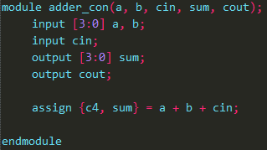
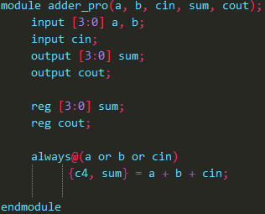
Behavioral Modeling
Behavioral modeling是指以行為描述數位電路，可分為 continuous assignment和 procedural assignment兩種：
Continuous assignment：以 assign關鍵字描述硬體架構連結，位於procedural block (i.e. always block)外，等式的左邊必須是 wire的型態
Procedural assignment：位於procedural block (i.e. always block)內，賦值於型態為reg、integer、時間變數等，不可賦值於 wire型態的變數

Slide 9
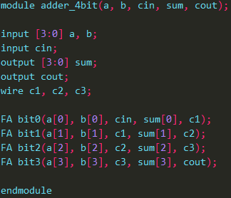
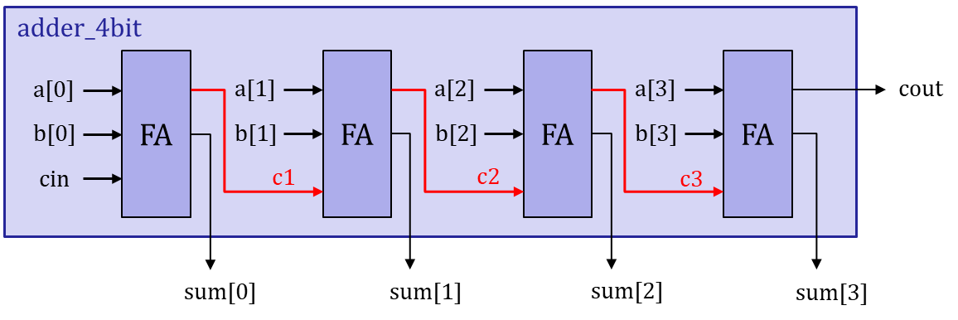
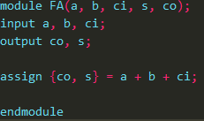
Structural Modeling
Structural modeling是以邏輯閘、預定義模組及模組與模組間連接方式來描述數位電路的結構 。下圖便是如何以四個 1-bit 的 FA (full adder; 全加器)，透過描述 FA與 FA間的接線方式組合出一個 4-bit的加法器
以 structural modeling 將四個 1-bit FA連接再一起，組合出一個 4-bit 的加法器
以 verilog 撰寫之 1-bit 全加器模組

Slide 10
課堂練習_16-bit CLA

Slide 11
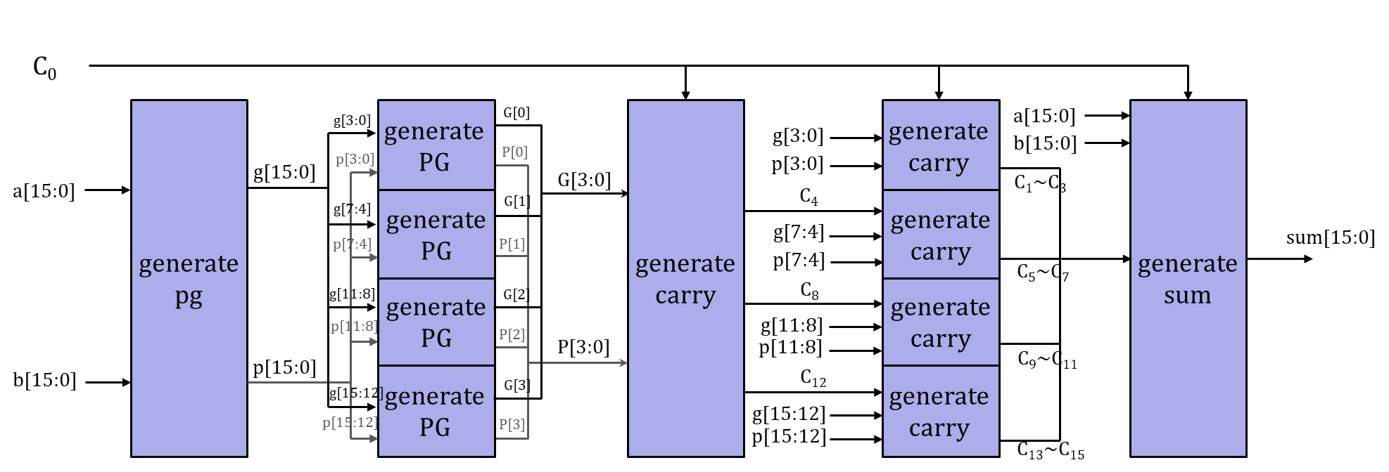
CLA 簡介
重複利用相同模組，預先產生所有的 carry-out ，減少因傳遞 carry-out 所造成的電路延遲，是一種較有效率的加法器。此類加法器由於預先計算了每一個全加器的 carry-out，因此被稱為 CLA (Carry Lookahead Adder)
詳細的公式推導請參閱附錄
CLA 架構圖

Slide 12
16-bit CLA
本次實驗以16-bit CLA (fan-in ≦ 4)為例，來讓各位同學練習structural modeling。此架構主要可分為 pg generator 、gPG generator、carry generator、sum generator，我們透過將各個預定義模組連接來實現 CLA 的硬體架構，在後面我們會一一介紹每個模組的功能並說明模組間連接的用意
pg generator
gPG generator
carry generator
sum generator

Slide 13
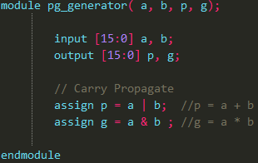
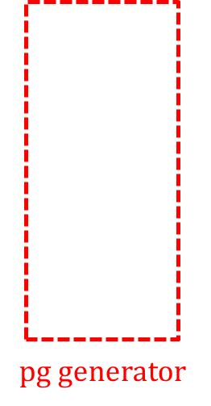
pg Generator
Generate carry at bit i ：g_{i} = a_{i} * b_{i}
a、b 如果同時為1，代表會產生 carry out
Propagate carry via bit i：p_{i} = a_{i} + b_{i}
如果 a、b 其中一個為1，又 carry in 也為1，
代表會產生 carry out

Slide 14
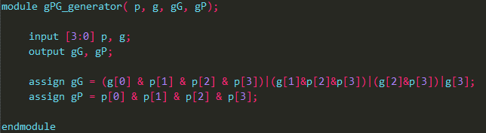
gPG Generator
G[0] = g₃ + p₃*g₂ + p₃*p₂*g₁ + p₃*p₂*p₁*g₀
G[1] = g₇ + p₇*g₆ + p₇*p₆*g₅ + p₇*p₆*p₅*g₄
G[2] = g₁₁ + p₁₁*g₁₀ + p₁₁*p₁₀*g₉ + p₁₁*p₁₀*p₉*g₈
G[3] = g₁₅ + p₁₅*g₁₄ + p₁₅*p₁₄*g₁₃ + p₁₅*p₁₄*p₁₃*g₁₂
P[0] = p₃ * p₂ * p₁ * p₀
P[1] = p₇ * p₆ * p₅ * p₄
P[2] = p₁₁ * p₁₀ * p₉ * p₈
P[3] = p₁₅ * p₁₄ * p₁₃ * p₁₂

Slide 15
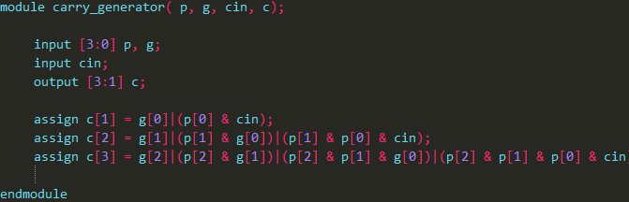
Carry Generator (1/2)
C₄ = G[0] + P[0] * C₀
= g₃ + p₃*g₂ + p₃*p₂*g₁ + p₃*p₂*p₁*g₀ + p₃*p₂*p₁*p₀*C₀
C₈ = G[1] + P[1] * G[0] + P[1] * P[0] * C₀
= g₇ + p₇*g₆ + p₇*p₆*g₅ + p₇*p₆*p₅*g₄ + p₇*p₆*p₅*p₄*g₃
+ p₇*p₆*p₅*p₄*p₃*g₂ + p₇*p₆*p₅*p₄*p₃*p₂*g₁
+ p₇*p₆*p₅*p₄*p₃*p₂*p₁*g₀
+ p₇*p₆*p₅*p₄*p₃*p₂*p₁*p₀*C₀
C₁₂ = G[2]+P[2]*G[1]+P[2]*P[1]*G[0]+P[2]*P[1]*P[0]*C₀
…

Slide 16
Carry Generator (2/2)
在透過上一頁求出的的 C₄、C₈、C₁₂ 算出剩下的 carry bit

Slide 17
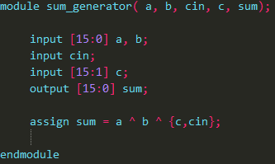
Sum generator
此時所有的 carry bit 皆已求出，再將兩個輸入與 carry bit 放入互斥或閘即可求出最後的總合

Slide 18
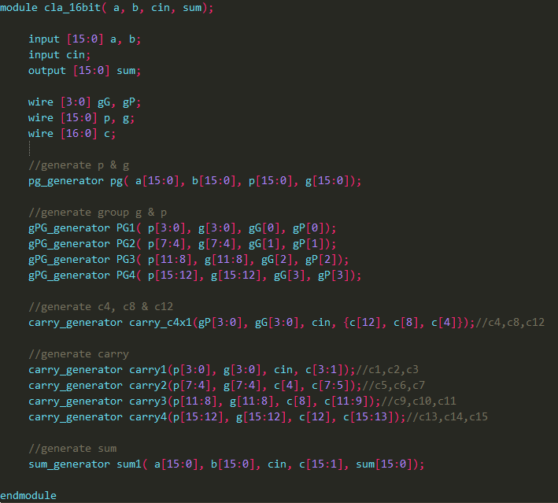

16-bit CLA _ Top module
下圖為 16-bit CLA verilog code，透過structural modeling 將上面介紹的四個 module 連接起來
I/O definition
Variable declaration
Your design
(structural modeling)
在top module最一開始
宣告有呼叫到的預定義模組
input
output

Slide 19
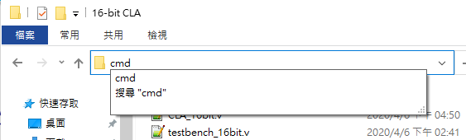
Iverilog_編譯
使用Icarus Verilog 的 iverilog 、vvp 兩個指令進行編譯及模擬
在程式檔案路徑欄位打開命令提示字元
輸入以下指令進行編譯：
iverilog –o test testbench_16bit.v
輸入第一個字母後按「tab」，會直接跑出相同字母開頭的檔案
編譯後產生的檔案

Slide 20
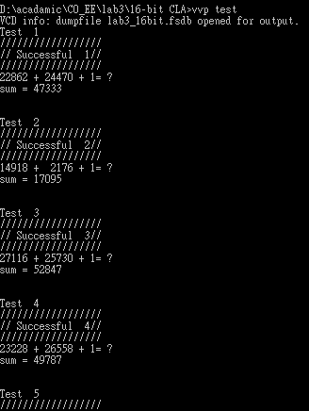
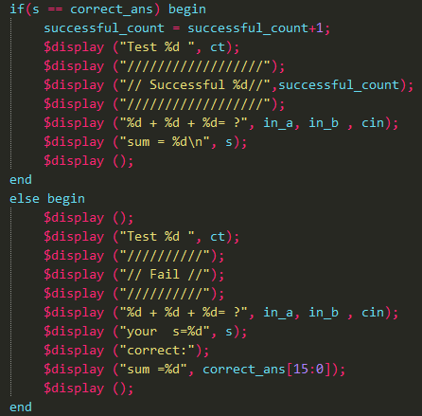
執行範例
輸入指令執行程式，檢視 16-bit CLA 功能是否有錯誤
vvp test
vvp 後輸入你編譯後產生的檔案名稱
此次實驗的testbench都已寫好自動對答案的功能，只需觀察結果是否出現 Fail 即可

Slide 21

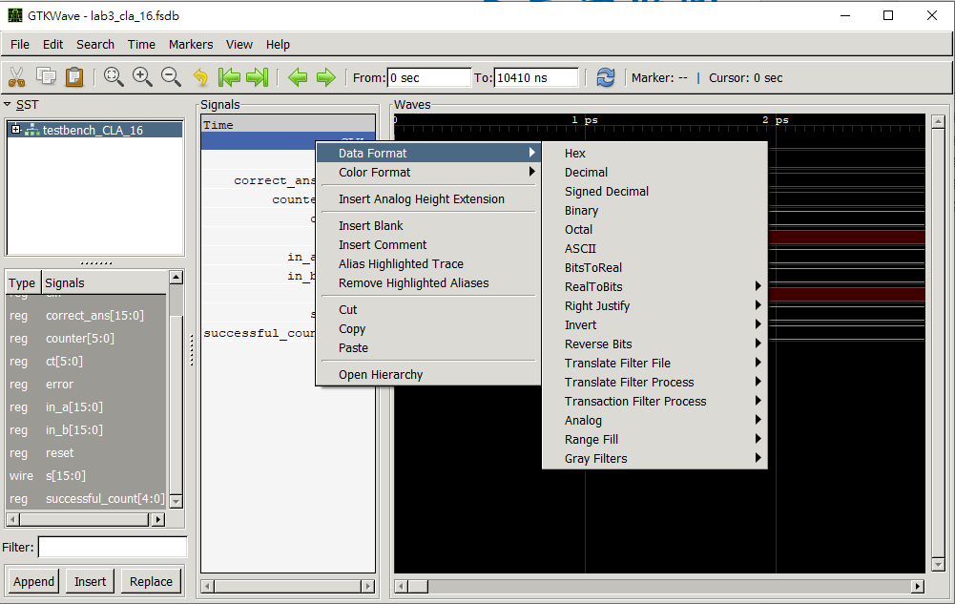
查看波形圖 (1/2)
1. 輸入指令，查看 testbench 產生的波型檔
gtkwave lab3_cla_16.fsdb
2. 點選 SST 區域中 testbench_CLA_16
3. 選取變數並且點選 Insert
4. 在 Signals 區域選取變數，
點選右鍵並選擇 Data Format 可選擇進位制
2.
4.
3.

Slide 22
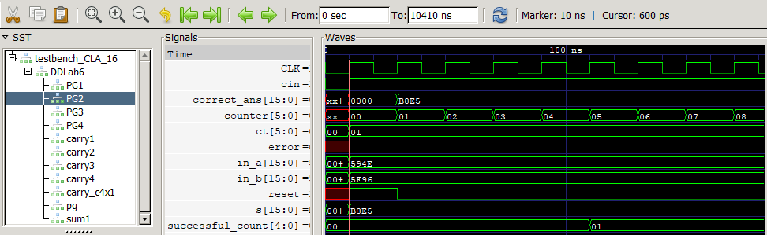
查看波形圖 (2/2)
5. 點選加號可看到所有 top module 宣告的預定義模組
6. 將鼠標放在波型處，按住 ctrl 並滑動滾輪可調整波型大小，可清楚觀察各輸出入在不同時間點的值 (點選上方放大鏡也有相同效果)
6.
5.

Slide 23
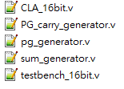
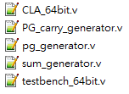
回家作業與配分
完成課堂練習 (40%)
自行修改程式碼完成64-bit CLA (fan-in ≦ 4)，並根據提供的 testbench 完成驗證 (60%)
助教會透過 CLA_64bit.v 來檢查各位在預定義模組間連線的正確性
功能是否正確，確認方式與課堂範例相同，testbench 中已有自動對答案的功能，如皆為 Successful 即為成功
以下為本次實驗提供的檔案
課堂範例 皆不須修改
回家作業 testbench_64bit.v 不須修改
其餘檔案請自行撰寫

Slide 24
附錄

Slide 25

模擬工具_Icarus Verilog
將附檔解壓縮後打開bin資料夾
檢查bin資料夾是否有執行檔：
iverilog.exe、vvp.exe、gtkwave.exe
避免同學將程式全放在bin資料夾編譯、執行，請同學依照後面的步驟設定環境變數
MAC版安裝教學：http://easonchang.logdown.com/posts/649863

Slide 26
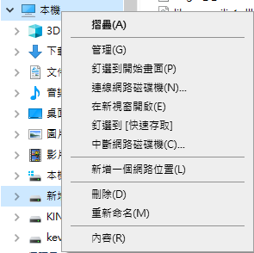
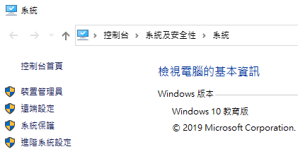
設定環境變數 (1/2)
打開檔案總管，在本機圖示點擊右鍵，選擇「內容」
點擊進階系統設定

Slide 27
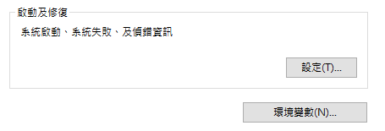
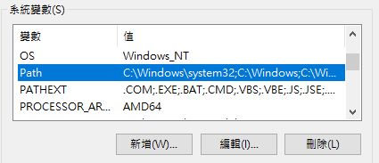
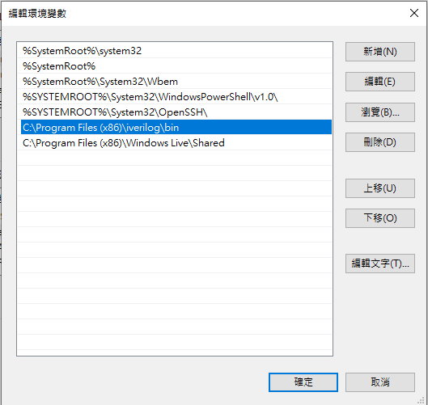
設定環境變數 (2/2)
點擊環境變數
選擇系統變數，點擊path並按下編輯
新增並輸入bin資料夾路徑，
按下確定
路徑為iverilog與gtkwave的bin資料夾，助教已將資料放置同處，同學只需新增一個環境變數
同學如果發現修改完環境變數仍然無法執行，可能是Path的字數太長，請盡量改短資料路徑試試看

Slide 28
CLA 公式推導
資料來源：Tai-Jyi Lin, “Introduction to Digital System”, 簡報

Slide 29
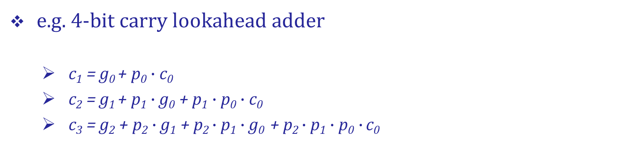
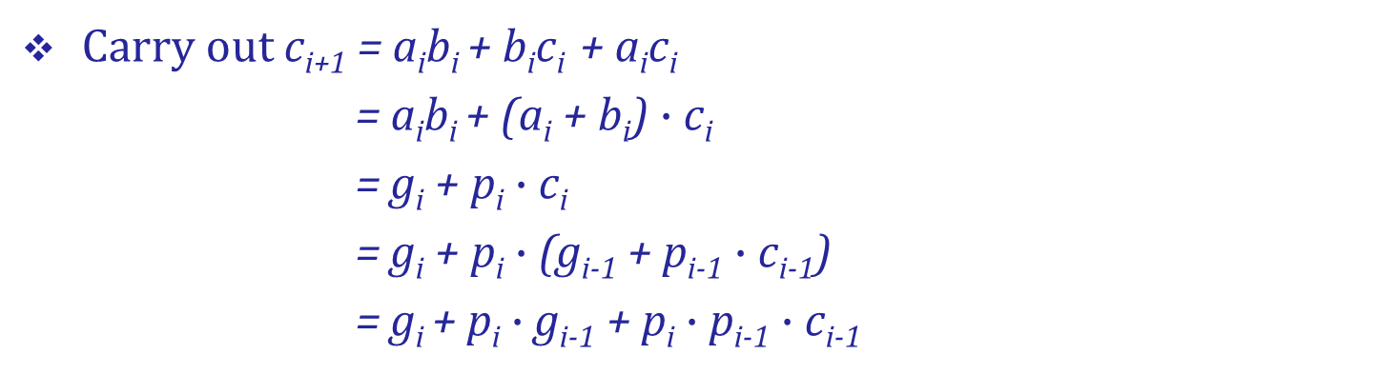
Carry Lookahead
Carry out c_{i+1} = a_{i}b_{i} + b_{i}c_{i} + a_{i}c_{i}
= a_{i}b_{i} + (a_{i} + b_{i}) $∙$c_{i}
= g_{i} + p_{i} $∙$c_{i}
= g_{i} + p_{i}$∙$ (g_{i-1} + p_{i-1} $∙$ c_{i-1})
= g_{i} + p_{i} $∙$ g_{i-1} + p_{i} $∙$ p_{i-1} $∙$ c_{i-1}
e.g. 4-bit carry lookahead adder
c₁ = g₀ + p₀ $∙$ c₀
c₂ = g₁ + p₁ $∙$ g₀ + p₁ $∙$ p₀ $∙$ c₀
c₃ = g₂ + p₂ $∙$g₁ + p₂ $∙$ p₁ $∙$ g₀ + p₂ $∙$ p₁ $∙$ p₀ $∙$ c₀

Slide 30
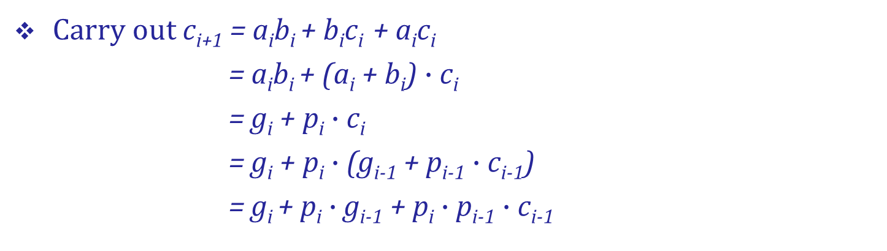
2-Level Carry Generation (SOP)
Carry out c_{i+1} = a_{i}b_{i} + b_{i}c_{i} + a_{i}c_{i}
= a_{i}b_{i} + (a_{i} + b_{i}) $∙$c_{i}
= g_{i} + p_{i} $∙$c_{i}
= g_{i} + p_{i}$∙$ (g_{i-1} + p_{i-1} $∙$ c_{i-1})
= g_{i} + p_{i} $∙$ g_{i-1} + p_{i} $∙$ p_{i-1} $∙$ c_{i-1}
However, Fan-in ≧ 4 results in significant delay & these gates are usually decomposed into multi-level gates with smaller fan-in

Slide 31

Group P/G
For an n-bit adder (i.e. a group of n FAs)
c_{n} = g_{n-1} + p_{n-1}$∙$ g_{n-2} + p_{n-1}$∙$ p_{n-2}$∙$ g_{n-3} +…+ p_{n-1}$∙$ p_{n-2} … p₁$∙$p₀$∙$c₀
= G_{n-1:0} + P_{n-1:0} $∙$ c₀
,where
G_{n-1:0} = g_{n-1} + p_{n-1} $∙$g_{n-2} + p_{n-1} $∙$p_{n-2} $∙$g_{n-3}+…+ p_{n-1} $∙$p_{n-2}…p₁ $∙$g₀
P_{n-1:0} = p_{n-1} $∙$p_{n-2} … p₁ $∙$p₀

Slide 32
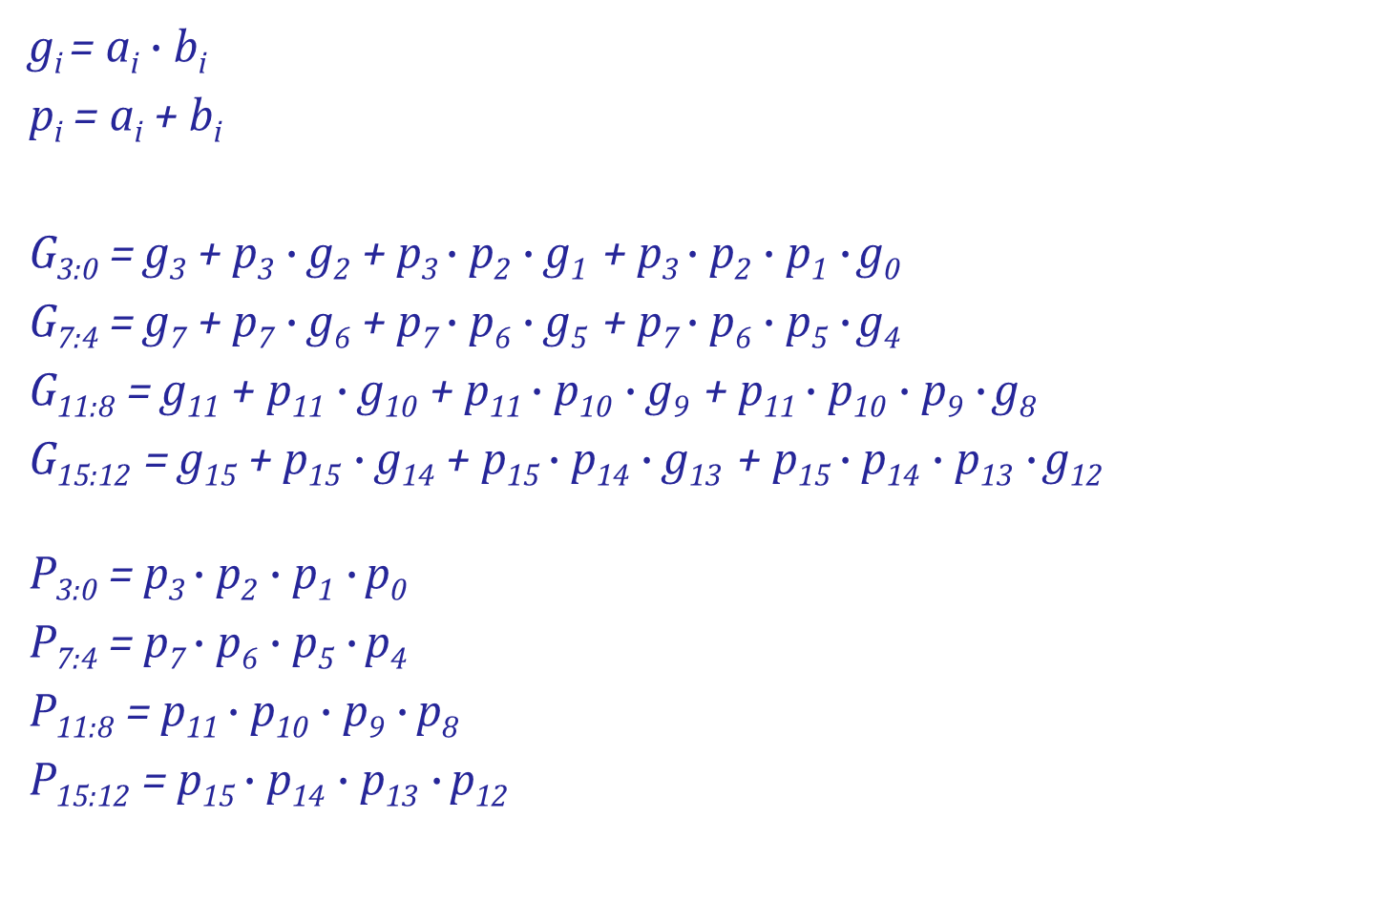
Example : 16-bit CLA (1/2)
g_{i} = a_{i} $∙$b_{i}
p_{i} = a_{i} + b_{i}
G_{3:0} = g₃ + p₃ $∙$g₂ + p₃ $∙$ p₂ $∙$ g₁ + p₃ $∙$ p₂ $∙$ p₁ $∙$ g₀
G_{7:4} = g₇ + p₇ $∙$g₆ + p₇ $∙$ p₆ $∙$ g₅ + p₇ $∙$ p₆ $∙$ p₅ $∙$ g₄
G_{11:8} = g₁₁ + p₁₁ $∙$g₁₀ + p₁₁ $∙$ p₁₀ $∙$ g₉ + p₁₁ $∙$ p₁₀ $∙$ p₉ $∙$ g₈
G_{15:12} = g₁₅ + p₁₅ $∙$g₁₄ + p₁₅ $∙$ p₁₄ $∙$ g₁₃ + p₁₅ $∙$ p₁₄ $∙$ p₁₃ $∙$ g₁₂
P_{3:0} = p₃ $∙$ p₂ $∙$ p₁ $∙$ p₀
P_{7:4} = p₇ $∙$ p₆ $∙$ p₅ $∙$ p₄
P_{11:8} = p₁₁ $∙$ p₁₀ $∙$ p₉ $∙$ p₈
P_{15:12} = p₁₅ $∙$ p₁₄ $∙$ p₁₃ $∙$ p₁₂

Slide 33

Example : 16-bit CLA (2/2)
Carry generation
c₄ = G_{3:0} + P_{3:0} $∙$ c₀
c₈ = G_{7:4} + P_{7:4} $∙$ G_{3:0} + P_{7:4} $∙$ P_{3:0} $∙$ c₀
c₁₂ = G_{11:8} + P_{11:8} $∙$ G_{7:4} + P_{11:8} $∙$ P_{7:4} $∙$ G_{3:0} + P_{11:8} $∙$ P_{7:4} $∙$ P_{3:0} $∙$ c₀
..................................................................................................
c₁ = g₀ + p₀ $∙$ c₀
…
c₁₃ = g₁₂ + p₁₂ $∙$ c₁₂
c₁₄ = g₁₃ + p₁₃ $∙$ g₁₂ + p₁₃ $∙$ p₁₂ $∙$ c₁₂
c₁₅ = g₁₄ + p₁₄ $∙$g₁₃ + p₁₄ $∙$ p₁₃ $∙$ g₁₂ + p₁₄ $∙$ p₁₃ $∙$ p₁₂ $∙$ c₁₂

